Slide 1
Будуємо ринки та довіру

Slide 2
Будуємо ринки та довіру
Аукціон = ринкова ціна
Правила ринку
Захист від втручань

Slide 3
Будуємо ринки та довіру
Аукціон = ринкова ціна
Успішні кейси для держави
Правила ринку
Публічна аналітика
Захист від втручань
Аукціони без оскаржень

Slide 4
Як працює система?
СИСТЕМА АУКЦІОНІВ PROZORRO.ПРОДАЖІ
МАЙДАНЧИКИ
ПРОДАВЦІ
ПОКУПЦІ
Безплатно
2-5% комісія
від суми угоди
Notes:
Чому цей слайд не плануємо показувати?

Slide 5
Ключові персони покупців
80%
8%
МСБ
приватні підприємці
великий бізнес
Унікальні активи за привабливими цінами
73% учасників купують в системі 1 раз/рік
Укладання угоди від 10 днів до 1-2 місяців
Попит: нерухомість, автомобілі, земля, обладнання для підприємства
заводи, порти, тис кв.м., млрд грн
готові боротися
аудит об'єкта
повторювані покупки
12%
Нішеві ринки

Slide 6
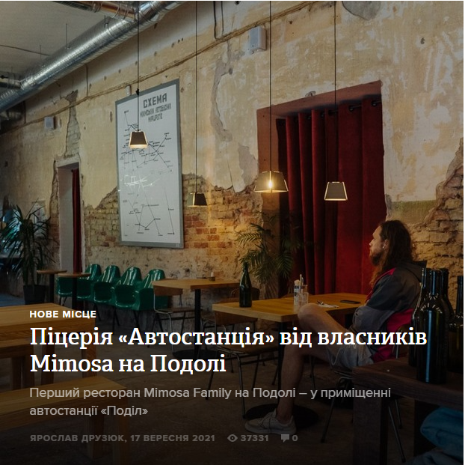
Ми вміємо працювати
з різними активами
Земельні ділянки
Продаж і оренда нерухомості
Транспорт і обладнання
Вагони та баржі
Ліцензії на видобуток надр
Банкрутство
Notes:
Ось що ми продаємо для держави:

Slide 7
Можливості системи
500
17
2+
тис
аукціонів
учасники
проходить щоденно
унікальних учасників в 2023
учасники змагаються за лот

Slide 8
Рівненська область 01.08.2023-31.07.2024
947 успішних аукціонів відбулося
1812 учасників взяло участь в торгах
318 млн грн загальна сума доходу регіону
*дані станом на 29.01.24
Notes:
data1 data2

Slide 9
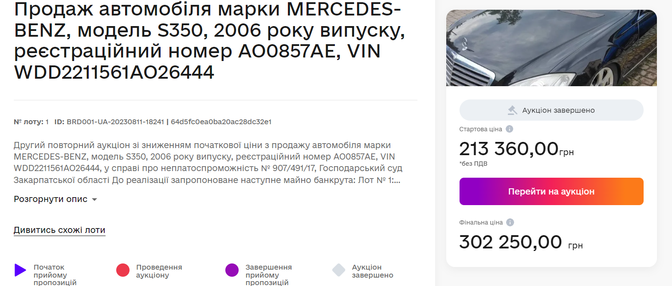
Найбільше 30 учасників прийшло на аукціон

Slide 10
АУКЦІОН vs ПРЯМА УГОДА
Гарантійний внесок
Платіж, який підтверджує реальність намірів потенційного покупця купити актив за запропоновану ціну на аукціоні. Якщо клієнт не платить запропоновану ціну, то втрачає гарантійний внесок. Право викупу переходить наступному учаснику
Протокол аукціону
Проміжний документ, який підписується всіма сторонами аукціону. Фіксує ціну продажу, ім’я переможця, розмір комісії, дедлайни
Комісія тільки за успішність
Платіж, який платить покупець напряму майданчика. Без сплати цього платежу угода з переможцем аукціону не може бути укладена
Прямий платіж продавцю
Платіж, який платить покупець напряму продавцю. Після сплати комісії майданчика, на рахунки визначені в договорі
Довіра до системи
Немає єдиної точки впливу на хід аукціону, кількість учасників та ставки стають публічними в момент проведення аукціону

Slide 11
Підтримка для продавця
Менеджер підтримки продажів, юридична підтримка
Аналітика продажів
Заощаджуєте час і людей на організацію процесу продажів
Концентрована цільова аудиторія бізнес-спільноти
Консультації з ціноутворення лоту

Slide 12
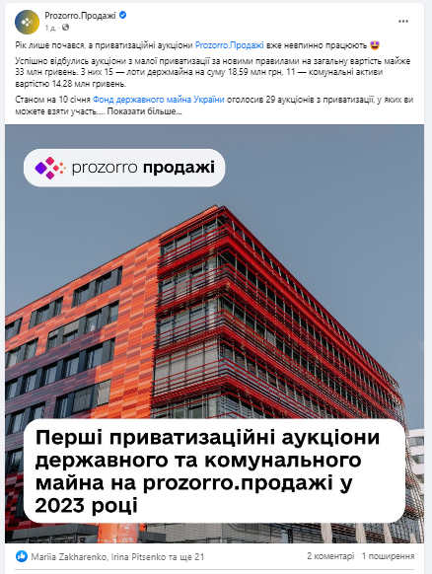
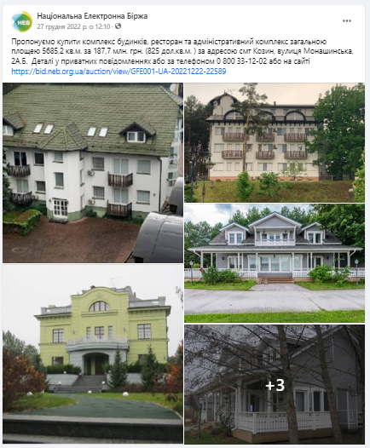
Ми підтримуємо продавців
Банери на головній сторінці сайту
Публікації в соцмережах
E-mail розсилка
Публікації в соцмережах майданчиків

Slide 13
Портал державних аукціонів
https://prozorro.sale

Slide 14
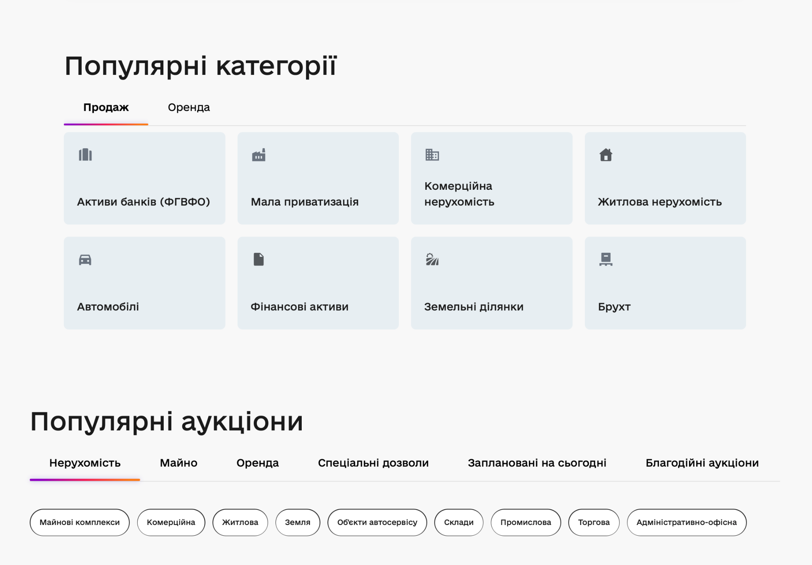

Slide 15
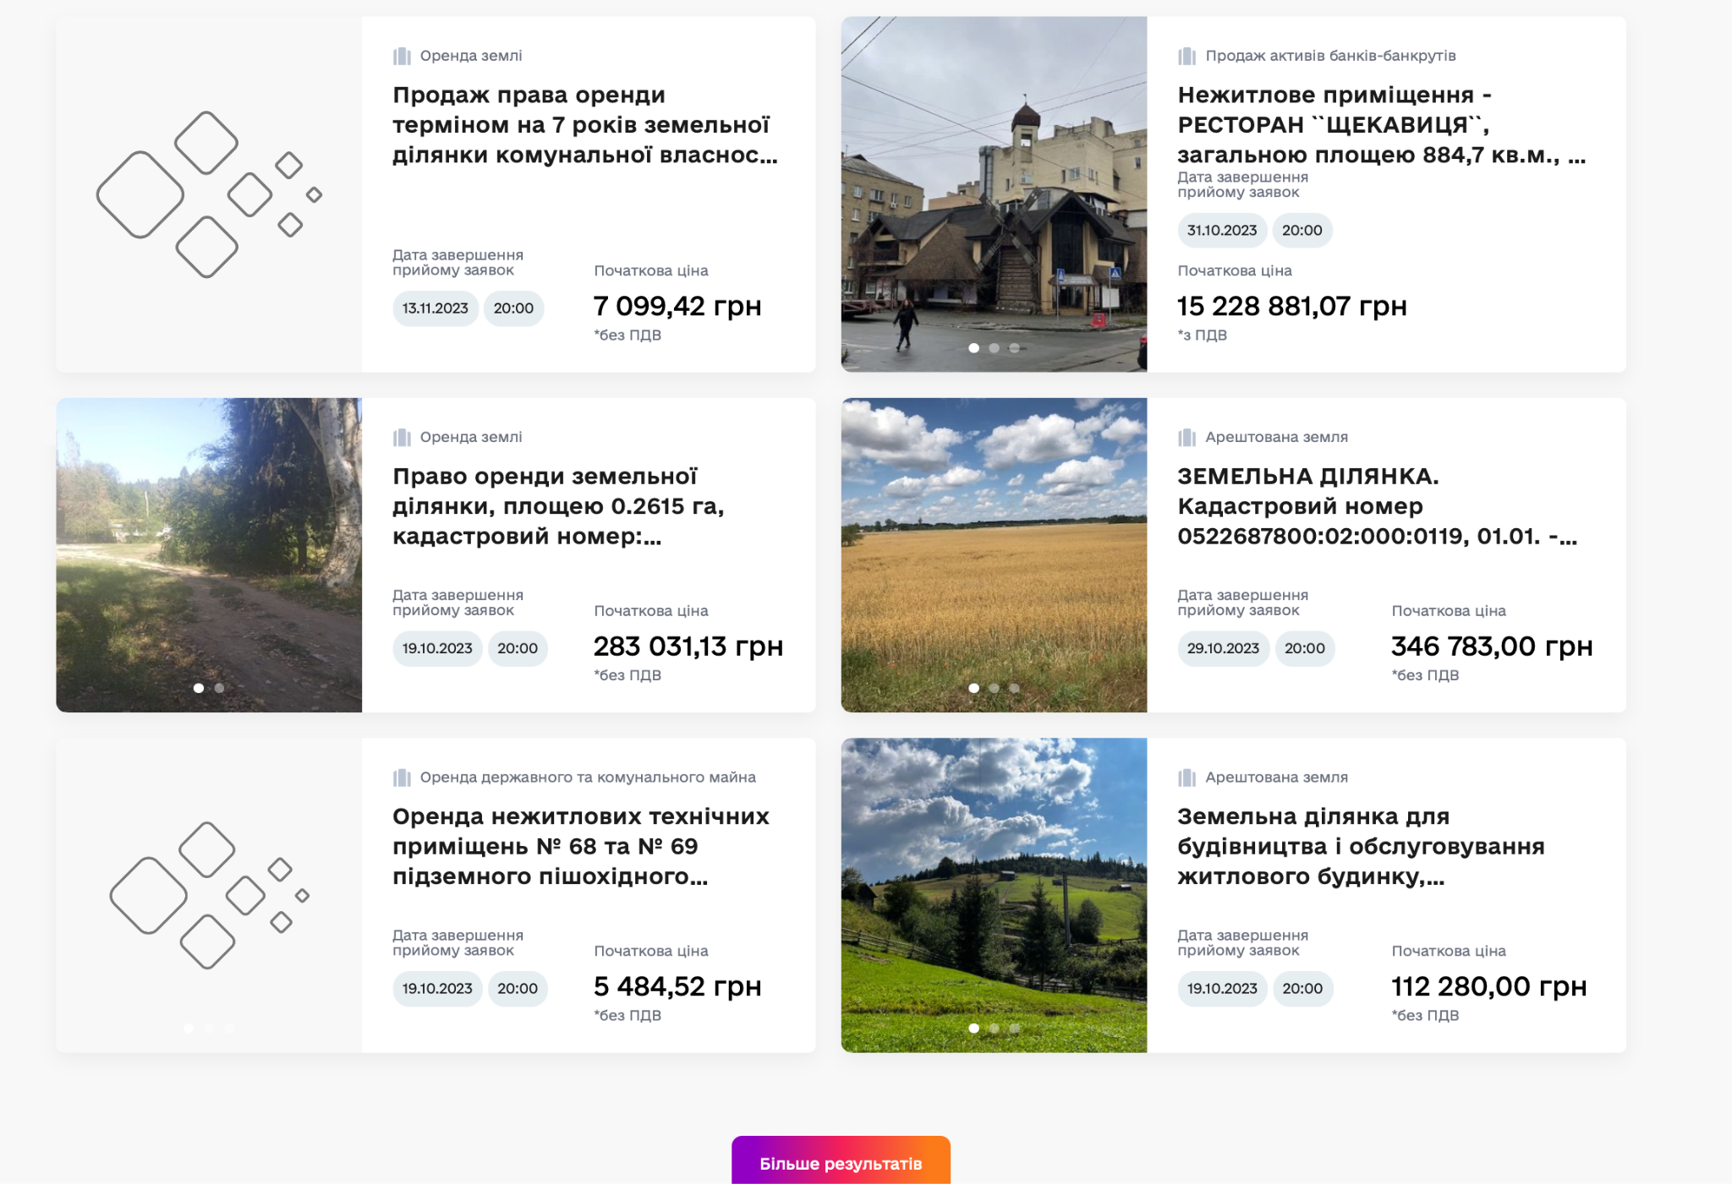

Slide 16
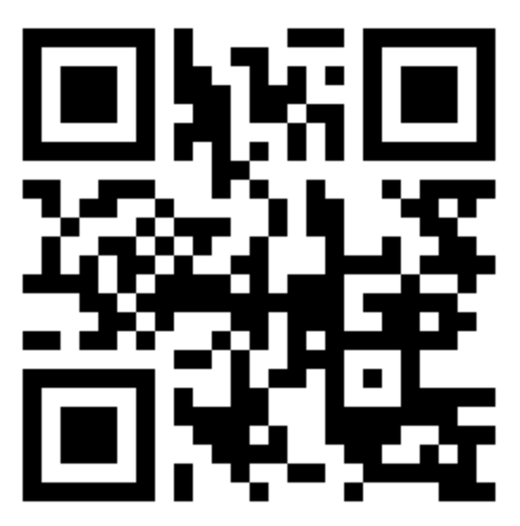
Як відбувається аукціон?
1
2
3
Оголошення
про продаж публікується в системі.
Прийом пропозицій Учасники подають заявки на участь, ставлять питання
Цінова пропозиція
Учасники подають пакет документів сплачують гарантійні внески
4
5
6
Аукціон 3 раунди по 3 хвилини
Переможець
Протокол торгів, відкриття інформації про торги
Продано! Підписано договір, проведено оплату, Опубліковано договір
Notes:
Чому цей слайд прихований?

Slide 17
Контакти:
СЕО АТ «ПРОЗОРРО.ПРОДАЖІ»
Сергій БУТ
Будуємо ринки
та довіру

